Slide 1
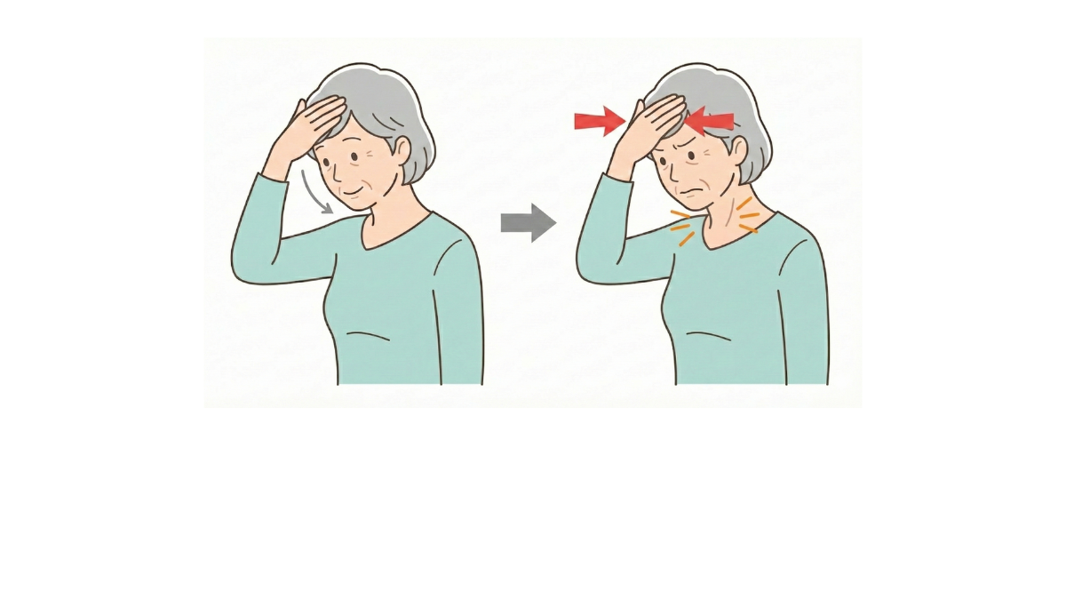
5秒×5セット
・下を向いて額で手を5秒間押し続けましょう。
・食前に行うことを心がけましょう。

